Slide 1

중고차 가격 예측하기
이소희, 신경훈, 김준구, 윤아람, 정은서, 안은정

Slide 2
Contents
Introduction
Data processing
Modeling
Results
어느 지역에 팔아야 할까?
Modeling Conclusion
Conclusion

Slide 3
Introduction

Slide 4
Data
Kaggle에서 주최한 "인도 중고차 예측하기" 데이터셋의 train data를 바탕으로 중고차 가격 예측하기
https://www.kaggle.com/datasets/avikasliwal/used-cars-price-prediction
6019 rows and 14 columns
Name | Location | Year | Kilometers Driven | Fuel Type | Transmission | Owner Type | Mileage | Engine | Power | Seats | New Price | Price
Maruti Wagon R LXI CNG | Mumbai | 2010 | 72000 | CNG | Manual | First | 26.6 km/kg | 998 CC | 58.16 bhp | 5 |  | 1.75
Hyundai Creta 1.6 CRDi SX Option | Pune | 2015 | 41000 | Diesel | Manual | First | 19.67 kmpl | 1582 CC | 126.2 bhp | 5 |  | 12.5

Slide 5
Data Processing

Slide 6
Data Processing
Name | Location | Year | Kilometers Driven | Fuel Type | Transmission | Owner Type | Mileage | Engine | Power | Seats | New Price | Price
Maruti Wagon R LXI CNG | Mumbai | 2010 | 72000 | CNG | Manual | First | 26.6 km/kg | 998 CC | 58.16 bhp | 5 |  | 1.75
Hyundai Creta 1.6 CRDi SX Option | Pune | 2015 | 41000 | Diesel | Manual | First | 19.67 kmpl | 1582 CC | 126.2 bhp | 5 |  | 12.5
# Name 앞에 브랜드명만 남기기
# Fuel Type = 'CNG', 'LPG' -> Mileage 단위 km/kg
# Fuel Type = 'Diesel', 'Petrol' -> Mileage 단위 kmpl
# 'CNG', 'LPG'에 각각 1.64, 1.3을 곱해서 kmpl로 단위 맞춰준 후 단위 제거
# 동일 모델의 신차 가격
# 예측 모델에 필요 없으므로 drop

Slide 7
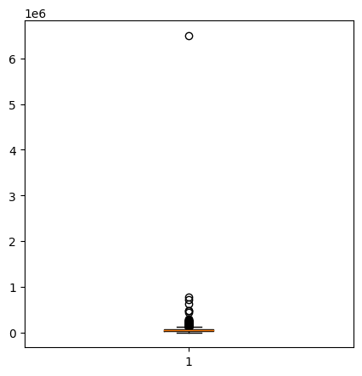
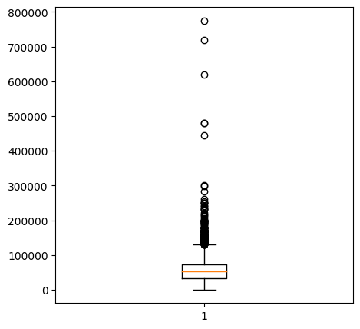
Data Processing
‘Driven’ 이상치 데이터 제거
‘Nan’ 값 갖는 데이터 전부 제거
(자세한 전 처리 과정은 마지막 페이지 증빙자료 참조)

Slide 8
Data Processing
Column명 바꾸고 One-Hot Encoding 한 후 테이블
5872 rows and 57 columns
Year | Driven | Mileage | Engine | Power | Seats | Price | Brand Ambassador | Brand Audi | Brand BMW | Brand Bentley | Brand Chevrolet | Brand Datsun | Brand Fiat | Brand Force | Brand Ford | Brand Honda | …
2010 | 72000 | 43.624 | 998 | 58.16 | 5 | 1.75 | 0 | 0 | 0 | 0 | 0 | 0 | 0 | 0 | 0 | 0 | …
2015 | 41000 | 19.67 | 1582 | 126.2 | 5 | 12.5 | 0 | 0 | 0 | 0 | 0 | 0 | 0 | 0 | 0 | 0 | …

Slide 9
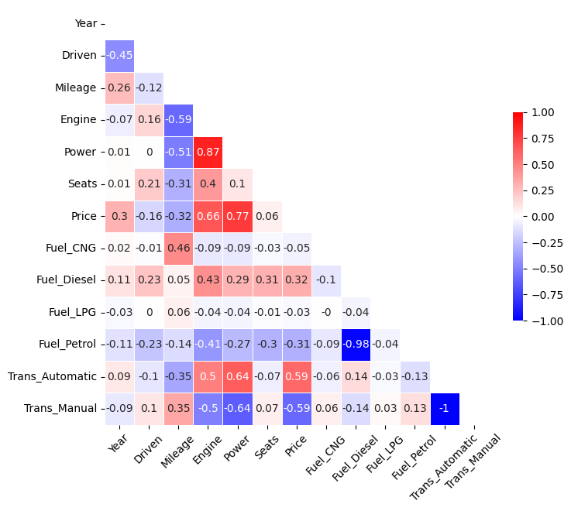
Heat map
주요 변수들만 표시

Slide 10
Machine Learning

Slide 11
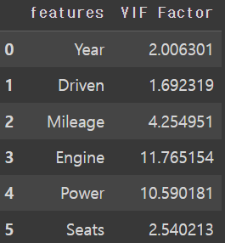
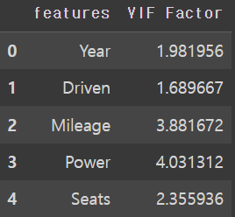
다중 공선성 판단
회귀 분석에서 하나의 feature(예측 변수)가 다른 feature와의 상관 관계가 높으면, 회귀 분석 시 부정적인 영향을 미칠 수 있기 때문에, 모델링 하기 전에 먼저 다중 공선성의 존재 여부를 확인 필요
보통 다중 공선성을 판단할 때 VIF(Variance Inflation Factors)값 이용
일반적으로, VIF > 10인 feature들은 다른 변수와의 상관관계가 높아, 다중 공선성이 존재하는 것으로 판단
제거

Slide 12
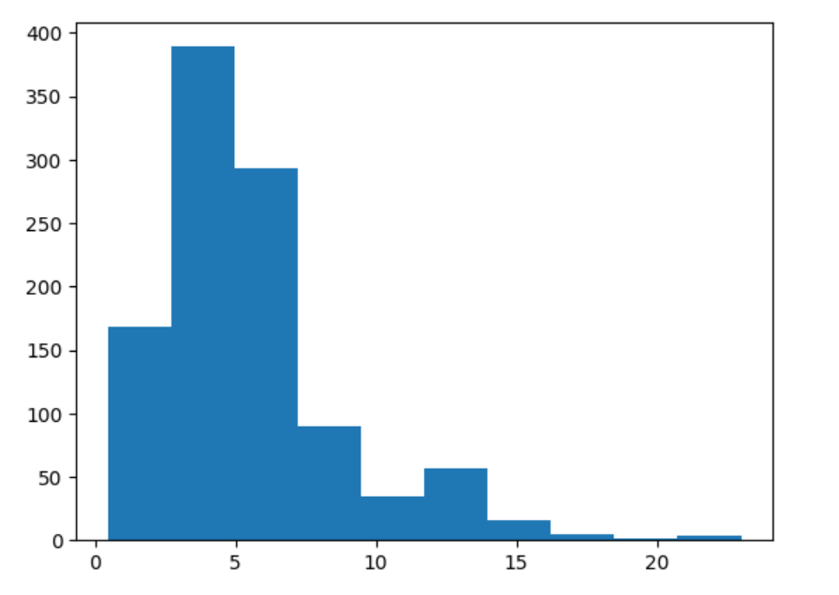
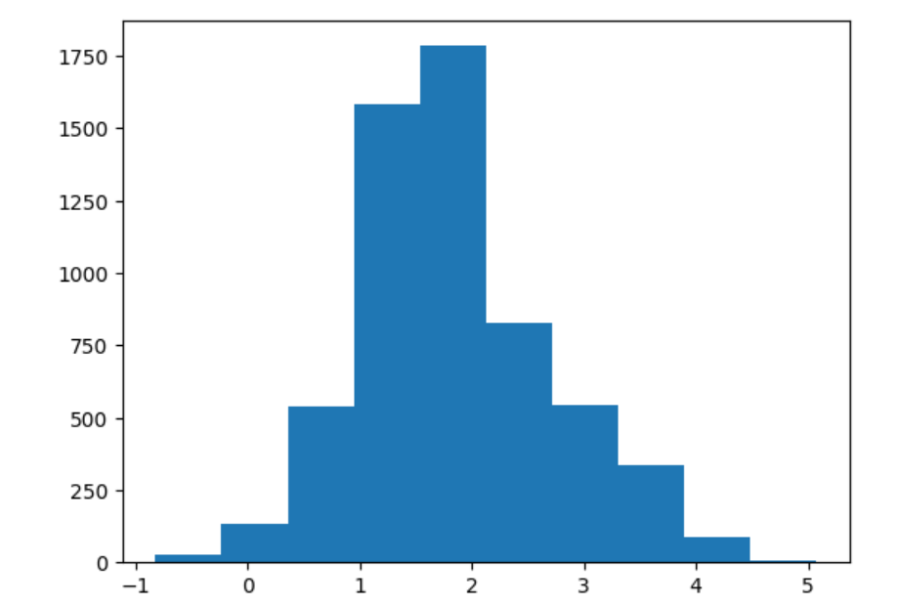
왜도, 첨도 확인
y의 왜도가 3.32, 첨도가 19로 y의 분포가 고르지 않으므로 모델 정확도를 올리기 위하여 log를 사용한다.
왜도 | 첨도
3.32 | 19
왜도 | 첨도
0.4 | 3.18
Log X
Log O

Slide 13
Results

Slide 14
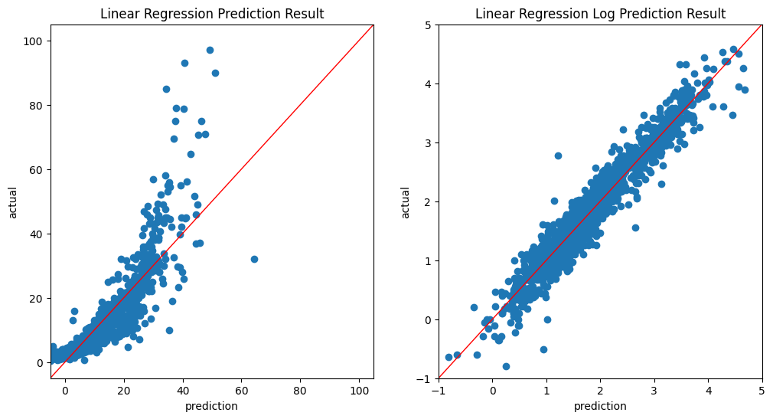
Linear Regression
 | Linear Regression | Linear Regression Log
accuracy | 0.7803 | 0.93
r2 score | 0.7790 | 0.92
Root Mean Square(rmse) | 5.04 | 12.37

Slide 15
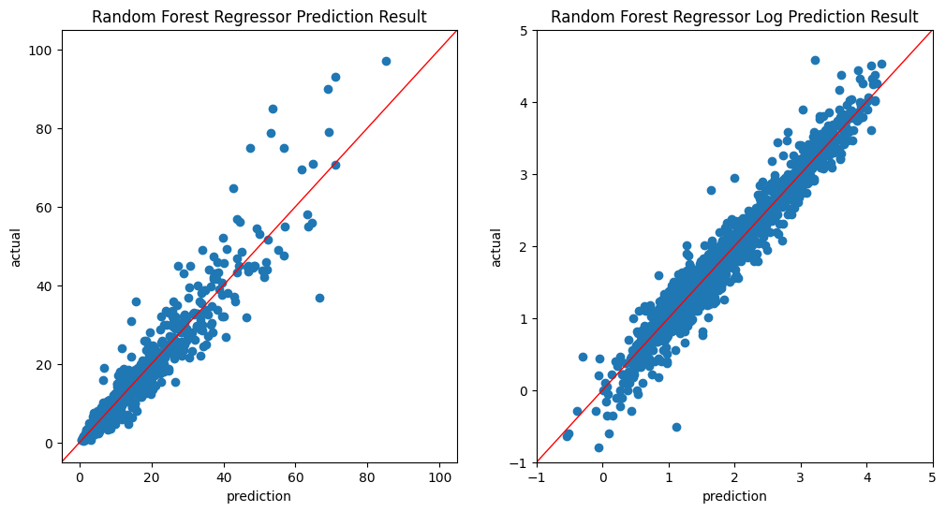
Random Forest Regressor
 | Random Forest Regressor | Random Forest Regressor Log
accuracy | 0.98 | 0.99
r2 score | 0.923 | 0.88
Root Mean Square(rmse) | 2.75 | 3.68

Slide 16
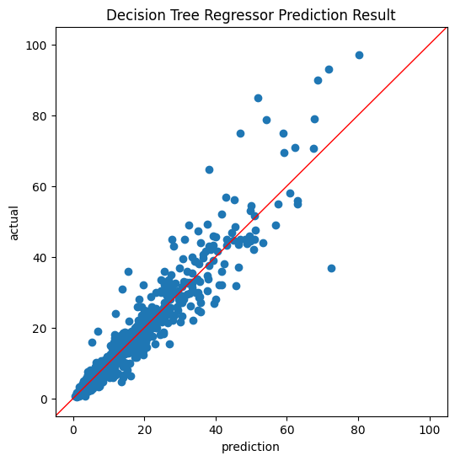
Decision Tree Regressor
 | Decision Tree Regressor
accuracy | 1
r2 score | 0.88
Root Mean Square(rmse) | 3.68

Slide 17
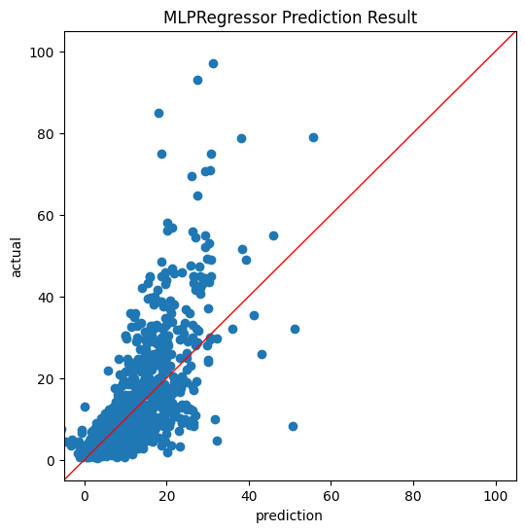
Multi-layer Perceptron Regressor
 | Multi-layer Perceptron Regressor
accuracy | 0.72
r2 score | 0.69
Root Mean Square(rmse) | 5.83

Slide 18
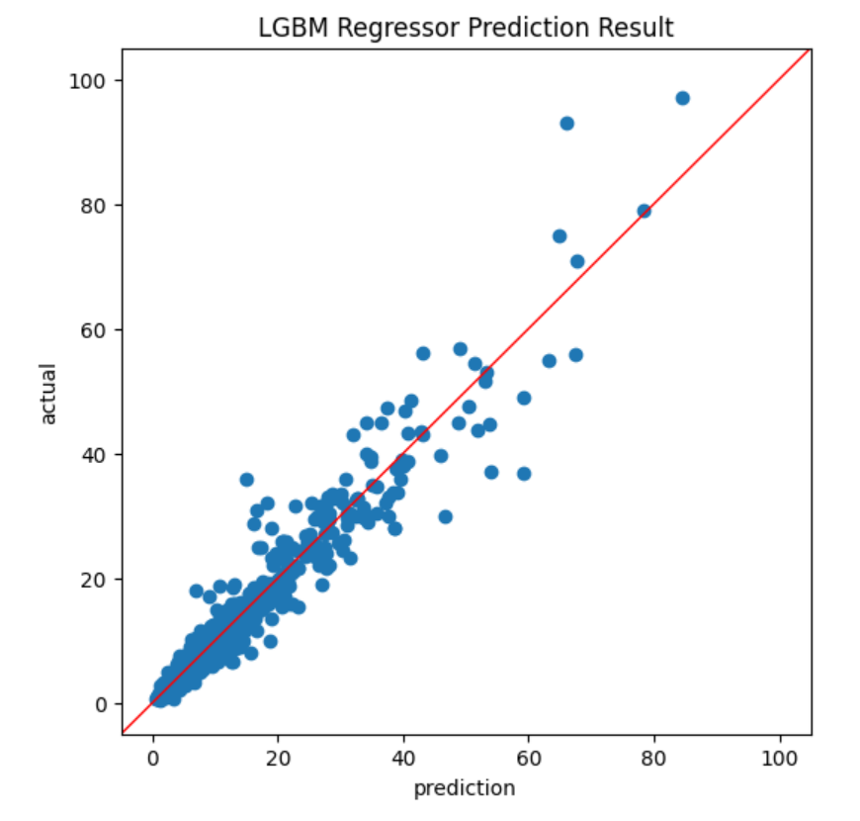
LGBM Regressor
 | Multi-layer Perceptron Regressor
accuracy | 0.96
r2 score | 0.94
Root Mean Square(rmse) | 2.62

Slide 19
어느 지역에 팔아야 할까?

Slide 20
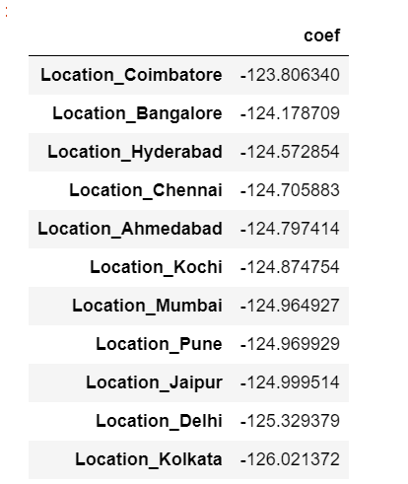
어느지역에 팔아야 할까?
브랜드 별로 지역과의 회귀계수들을 뽑아 오름차순 나열을 진행함
각 브랜드의 수가 100이상 인 것만 진행하였음
Rank 1 인 지역에서 팔면 되겠다고 판단

Slide 21
어느지역에 팔아야 할까?
예측
Car name | Maruti | Hyundai | Honda | Toyota | Mercedes-Benz | Volkswagen | Ford | Mahindra | BMW | Audi | Tata | Skoda | Renault | Chevrolet
Stats models | Coimbatore | Coimbatore | Coimbatore | Coimbatore | Hyderabad | Coimbatore | Coimbatore | Coimbatore | Hyderabad | Hyderabad | Coimbatore | Hyderabad | Bangalore | Hyderabad
Random Forest Regressor | Hyderabad | Coimbatore | Coimbatore | Coimbatore | Mumbai | Kolkata | Coimbatore | Coimbatore | Mumbai | Kochi | Hyderabad | Hyderabad | Bangalore | Coimbatore
인도 도시별 GDP 순위
1위 | 2위 | 3위 | 4위 | 5위 | 6위 | 7위 | 8위 | 9위 | 10위 | 11위 | 12위
Mumbai | Delhi | Bangalore | Hyderabad | Pune | Kolkata | Ahmedabad | Chennai | Goa | Jaipur | Kochi | Coimbatore

Slide 22
Conclusion

Slide 23
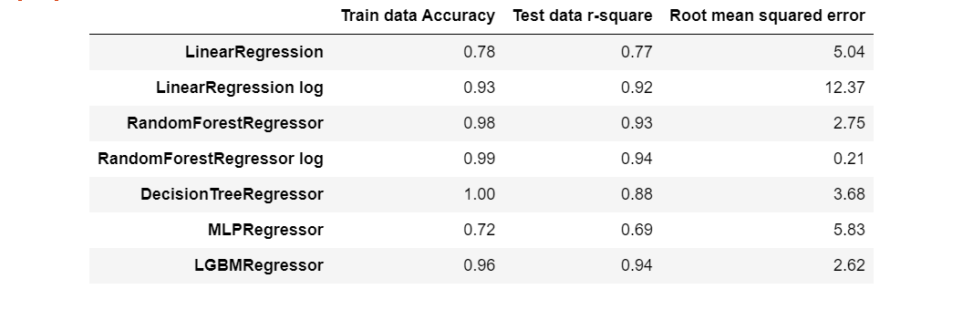
Modeling Conclusion
제일 결과가 좋은 모델: Random Forest Regressor
이상치 데이터 제거 안하고 선형회귀 분석했을 때: Train data Accuracy < 0
이상치 제거 후 : Train data Accuracy = 0.78
→ 하나의 이상 값으로도 결과에 큰 영향을 미침 (데이터 전처리의 중요성)
같은 데이터로 다른 모델을 사용했을 때 결과 다름
→ 모델 선택의 중요성

Slide 24
Conclusion
Stats models
지역을 Coimbatore or Hyderabad 밖에 예측을 못 하는 경향이 있었음
비교적 낮은 가격을 형성하는 차들은 GDP 순위가 낮은 지역으로 추천하였음
Random Forest Regressor
Stats models과 달리 좀 더 세분화하여 지역을 추천하였음

Slide 25
증빙 자료

Slide 26
감사합니다.

